Slide 1

Проектирование БД
Лекция 3. Сравнение реляционных и нереляционных баз данных

Slide 2
Реляционная модель
Реляционная модель - это модель данных, которая используется для проектирования и управления данными в реляционной базе данных. Реляционная модель была представлена Эдгаром Ф. Коддом в 1970 году, и с тех пор она стала наиболее широко используемой моделью данных для современных баз данных.
Каждая таблица – набор связанных данных
Каждая строка в таблице – одна запись или экземпляр этих данных
Каждый столбец в таблице – определенный атрибут или поле данных
Отношения между таблицами в базе данных определяются с помощью ключей.

Slide 3
Реляционная модель данных
Отношение – таблица, состоящая из столбцов и строк.
Атрибут – именованный столбец отношения.
Заголовок отношения – множество атрибутов данного отношения.
Запись, кортеж – строка отношения.
Поле – ячейка отношения.
Домен – набор допустимых значений одного или нескольких атрибутов.

Slide 4
Реляционные ключи
Суперключ – атрибут или множество атрибутов, которое единственным образом идентифицирует кортеж данного отношения.
Потенциальный ключ – суперключ, который не содержит подмножества, также являющегося суперключом данного отношения.
Первичный ключ – Потенциальный ключ, который выбран для уникальной идентификации кортежей внутри отношения.
Внешний ключ – Атрибут или множество атрибутов внутри отношения, которое соответствует потенциальному ключу некоторого (может быть, того же самого) отношения.

Slide 5
Суперключ
Комбинация атрибутов (столбцов), которые уникально идентифицируют каждую строку таблицы. Это могут быть и все столбцы, и несколько или один столбец. При этом строки, которые содержат значения этих атрибутов, не должны повторяться.

Slide 6
Потенциальный ключ
Представляет собой минимальный суперключ отношения (таблицы), то есть набор атрибутов, который удовлетворяет ряду условий:
Неприводимость: он не может быть сокращен, он содержит минимально возможный набор атрибутов
Уникальность: он должен иметь уникальные значения вне зависимости от изменения строки
Наличие значения: он не должен иметь значения NULL, то есть он обязательно должен иметь значение.
Таблица может не содержать потенциального ключа.

Slide 7
Цели создания реляционной модели
Обеспечение более высокой степени независимости от данных.
Расширение языков управления данными за счет включения операций над множествами.

Slide 8
12 правил Кодда, реляционная СУБД
Правило информации: вся информация в БД должна быть представлена только на логическом уровне и лишь одним способом (значения, содержащиеся в таблицах).
Правило гарантированного доступа (роль первичного ключа при поиске информации в базе данных): логический доступ любому элементу данных в БД должен обеспечиваться путем использования комбинации имени таблицы, имени столбца и первичного ключа.
Правило поддержки недействительных значений: должна быть реализована поддержка значений – NULL.

Slide 9
12 правил Кодда, реляционная СУБД
Правило динамического каталога: БД должна содержать набор системных таблиц (словарь данных), описывающих структуру самой базы данных.
Правило исчерпывающего подъязыка данных: СУБД должна поддерживать хотя бы один реляционный язык.
Возможность модификации представлений

Slide 10
12 правил Кодда, реляционная СУБД
Правило добавления, обновления и удаления: операции вставки, модификации и удаления данных поддерживались не только по отношению к одной строке, но по отношению к любому множеству строк.
Физическая независимость данных: приложения не должны зависеть от используемых способов хранения данных на носителях и от аппаратного обеспечения компьютеров.
Логическая независимость данных: прикладные программы и утилиты для работы с данными должны на логическом уровне оставаться нетронутыми при внесении в таблицы любых изменений.

Slide 11
12 правил Кодда, реляционная СУБД
Независимость контроля целостности: вся информация, необходимая для поддержания целостности, должна находиться в словаре данных, а не в прикладной программе. Язык для работы с данными должен выполнять проверку входных данных и автоматически поддерживать целостность данных.
Дистрибутивная независимость: не должно быть зависимости от потребностей конкретного клиента. Язык БД должен обеспечивать возможность работы с распределенными данными, расположенными на других компьютерных системах. Перенос базы данных на другой компьютер не должен оказывать влияния на приложения.
Согласование языковых уровней: должна отсутствовать возможность обойти правила и условия целостности, выраженные на реляционном языке высокого уровня.

Slide 12
Достоинства реляционной модели
Простота и доступность для понимания конечным пользователем. Единственной информационной конструкцией является таблица.
Строгие правила, базирующиеся на математическом аппарате.
Полная независимость данных. При изменении структуры реляционной БД изменения, которые требуется произвести в прикладных программах, как правило, минимальны.
Целостность данных: первичные ключи, внешние ключи и контрольные ограничения для обеспечения целостности данных.
Масштабируемость: легко масштабируются по мере необходимости, позволяют обрабатывать большие объемы данных, могут поддерживать одновременную работу нескольких пользователей и приложений.
Гибкость: можно добавлять, удалять или изменять таблицы в соответствии с изменяющимися требованиями к данным.
Простота использования: язык SQL прост в использовании и обеспечивает стандартный и последовательный способ взаимодействия с базой данных.
Безопасность данных: предоставляет встроенные функции безопасности, такие как контроль доступа и аутентификация пользователей.
Согласованность данных: использует транзакции для обеспечения согласованности и надежности данных даже во время сбоя или перерыва в работе системы.

Slide 13
Недостатки реляционной модели
Относительно медленный доступ к данным
Трудность в создании БД основанной на реляционной модели, необходимо продумать структуру таблиц и связей. Неправильное проектирование может привести к неэффективному использованию ресурсов и затруднить разработку запросов
Трудность в переводе в таблицу сложных отношений
Избыточность данных: одни и те же данные могут повторяться в нескольких таблицах
Требуется относительно большой объем памяти
Сложность работы с иерархическими данными (такими как деревья или графы). Для работы с такими данными требуется дополнительная обработка и оптимизация запросов

Slide 14
Аспекты создания объектно-ориентированная модели
Устранение недостатков реляционной модели.
Естественное представление объектов реального мира.
Работа со сложными объектами.
Расширение базовых типов данных.
Повышение технологичности в целом.
Улучшение интеграции с другими СУБД.

Slide 15
Объектно-ориентированная модель
Данные оформлены в виде моделей объектов, включающих прикладные программы, которые управляются внешними событиями.
Объектно-ориентированные модели представления данных позволяют идентифицировать отдельные записи базы. Между записями базы данных и функциями их обработки формируются определенные взаимосвязи с помощью механизмов, похожих на соответствующие средства в объектно-ориентированных языках программирования.

Slide 16
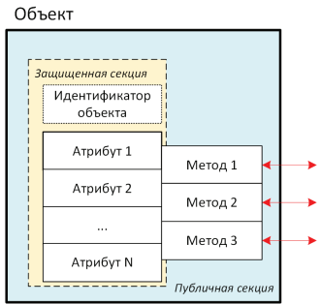
Объектно-ориентированная модель данных

Slide 17
Достоинства объектно-ориентированной модели
Возможно представить сложные по структуре объекты более простыми моделями
Более легкое моделирование связей
Большая эффективность и производительность
Отсутствует проблема несоответствия модели данных в приложении и БД

Slide 18
Недостатки объектно-ориентированной СУБД
Отсутствие универсальной модели данных
Отсутствие современных общепризнанных стандартов
Высокая сложность
Сложность оптимизации запросов
Низкая производительность

Slide 19
Объектно-реляционная СУБД
Объектно-реляционная СУБД — реляционная СУБД, поддерживающая некоторые технологии, присущие объектно-ориентированным СУБД и реализующие объектно-ориентированный подход: объекты, классы и наследование реализованы в структуре баз данных и языке запросов.

Slide 20
Объектно-реляционная СУБД
К SQL добавляются объектно-ориентированные концепции:
уникальные идентификаторы;
типы, операторы, методы доступа, определяемые пользователем;
сложные объекты;
функции, определяемые пользователем;
перегрузка;
динамическую расширяемость;
наследование как данных, так и функций;
массивы.

Slide 21
Достоинства и недостатки объектно-реляционных СУБД
Достоинства
Повторное и совместное использование компонентов
Недостатки
Сложность и связанные с ней повышенные расходы

Slide 22
NoSQL
Семейство нереляционных баз данных, появившихся в конце 2000-х — начале 2010-х годов и существенно отличающихся от традиционных реляционных СУБД с доступом к данным средствами языка SQL.
СУБД NoSQL не используют реляционную модель данных
Структура данных в базах NoSQL не регламентирована
Подлежащие хранению сущности рассматриваются как целостные объекты
Не поддерживается традиционный SQL

Slide 23
Преимущества баз данных NoSQL
Гибкость: гибкие схемы, что позволяет осуществлять разработку быстрее и обеспечивает возможность поэтапной реализации. Базы данных NoSQL хорошо подходят для частично структурированных и неструктурированных данных
Возможности масштабирования: обычно рассчитаны на масштабирование с использованием распределенных кластеров аппаратного обеспечения, а не путем добавления серверов
Высокая производительность
Широкие функциональные возможности

Slide 24
БД ключ-значение
Тип нереляционной базы данных (также NoSQL), в которой для хранения данных используется метод «ключ‑значение». Это дает возможность хранить данные как совокупность пар «ключ‑значение», в которых ключ служит уникальным идентификатором. Как ключи, так и значения могут представлять собой что угодно: от простых до сложных составных объектов. Базы данных «ключ-значение» (или хранилища «ключ‑значение») поддерживают высокую разделяемость и обеспечивают беспрецедентное горизонтальное масштабирование, недостижимое при использовании других типов баз данных:
Можно использовать ассоциативный массив или словарь, позволяющий работать с данными по ключу
Данные хранятся как совокупность пар ключ-значение
Ключ – уникальный идентификатор
В качестве ключей, значений может использоваться что угодно: от простых типов данных до сложных объектов
Отлично подходит для реализации быстрого кэширования

Slide 25
Документ-ориентированная БД
Предназначена для хранения иерархических структур данных (документов) и обычно реализуемая с помощью подхода NoSQL. В основе документо-ориентированных СУБД лежат документные хранилища, имеющие структуру дерева:
Документ – базовая структурная единица.
Коллекция – контейнер для схожих документов.

Slide 26
Особенности документоориентированных БД
Отсутствует схема данных, что позволяет добавлять новую информацию в некоторые записи, не требуя при этом, чтобы все остальные записи в базе данных имели одинаковую структуру
Документы в базе данных адресуются с помощью уникального ключа, обычно это строка, которая генерируется автоматически. По нему можно, например, извлекать запись или ссылаться на другие документы
Помимо простого поиска документов по ключу, как в key-value базах данных, они предоставляют свой язык запросов, функциональность синтаксис и производительность которого отличается от одной реализации к другой.

Slide 27
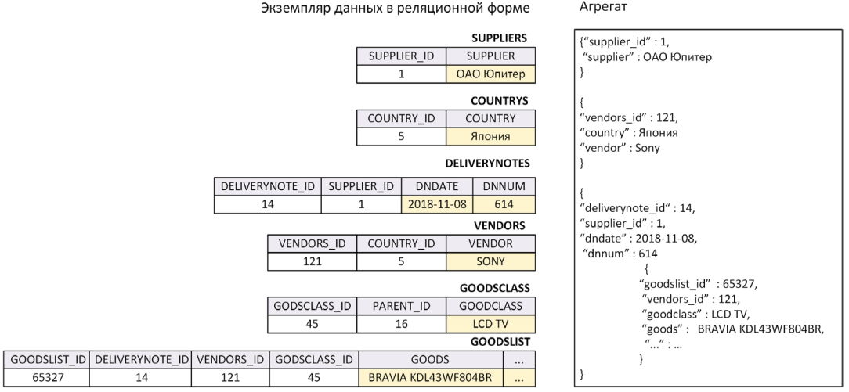
Представление данных в реляционной и документ-ориентированной формах

Slide 28

Спасибо за внимание!
www.ifmo.ru

